Slide 1
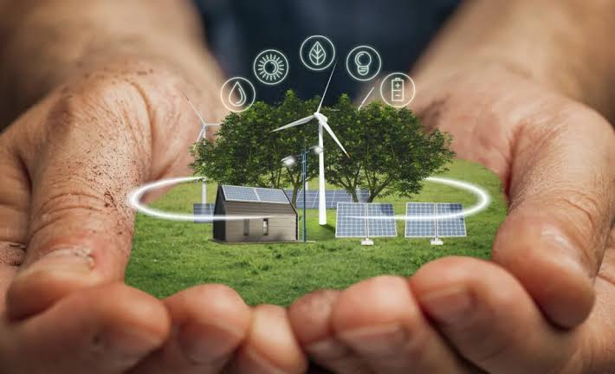
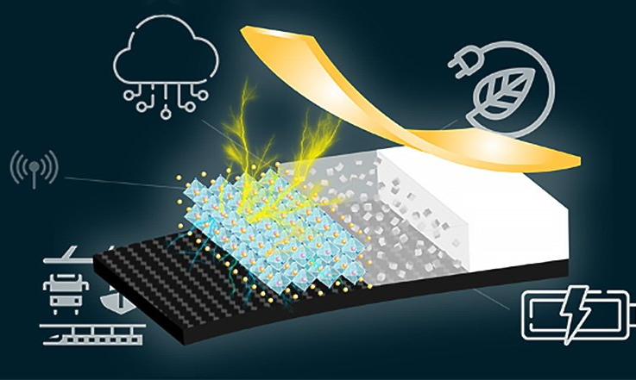
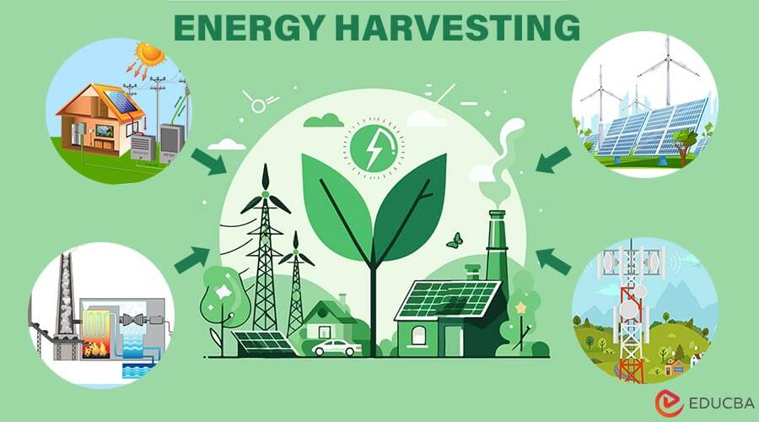

CYBER WEDNESDAY
ENERGY HARVESTING
WEDNESDAY, 30TH SEPTEMBER 2026
LT OUSMAILA KARI
#CyberWednesday113
PROJET HELIOS | 2026

Slide 2

IDEE MAITRESSE
L'Internet des Objets (IoT) et les systèmes embarqués font face à une impasse écologique et logistique majeure : la maintenance et le remplacement de milliards de piles chimiques. L'Energy Harvesting ne se contente pas de remplacer les batteries ; il change radicalement le paradigme de conception des systèmes électroniques en passant d'une logique de stockage fini (autonomie limitée) à une logique de flux continu et d'auto-alimentation perpétuelle (durabilité infinie).

Slide 3
PLAN
I - INTRODUCTION & CHANGEMENT DE PARADIGME
II - LA PHYSIQUE DES SOURCES D'ÉNERGIE / TRANSDUCTEURS
III - L'ÉLECTRONIQUE DE POINTE & GESTION DE L'ÉNERGIE
IV - APPLICATIONS INDUSTRIELLES ET CAS D'USAGES

Slide 4
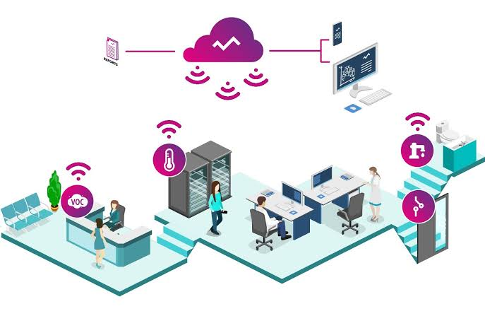
I- INTRODUCTION & CHANGEMENT DE PARADIGME
Constat.
Numérisation massive du monde physique grâce à l'Internet des Objets (IoT), aux villes intelligentes, à l'industrie 4.0 et aux technologies médicales ;
Ajouter une pile ou une batterie aux capteurs autonomes
Aujourd'hui, nous atteignons les limites physiques, logistiques et écologiques de ce modèle :
Le mur de la maintenance (La crise des milliards de piles) ;
L'impasse écologique ;
Le coût de possession (TCO).

Slide 5
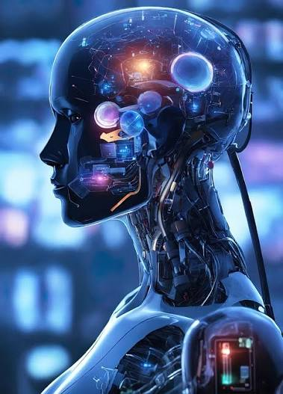
I- INTRODUCTION & CHANGEMENT DE PARADIGME
2. Changement de paradigme.
Du « Stockage d'Énergie » à la « Capture Ambiante »
Face à cette impasse, l'électronique opère un basculement de philosophie fondamental :
Hier (L'approche "Réservoir") : L'appareil embarque toute son énergie de vie dès le premier jour. Sa durée de vie est un compte à rebours inévitable vers zéro.
Aujourd'hui (L'approche "Flux") : L'appareil n'emporte presque aucun réservoir, mais s'insère dans un environnement riche en énergie résiduelle (chaleur, vibrations, lumière, ondes) qu'il intercepte pour fonctionner.

Slide 6
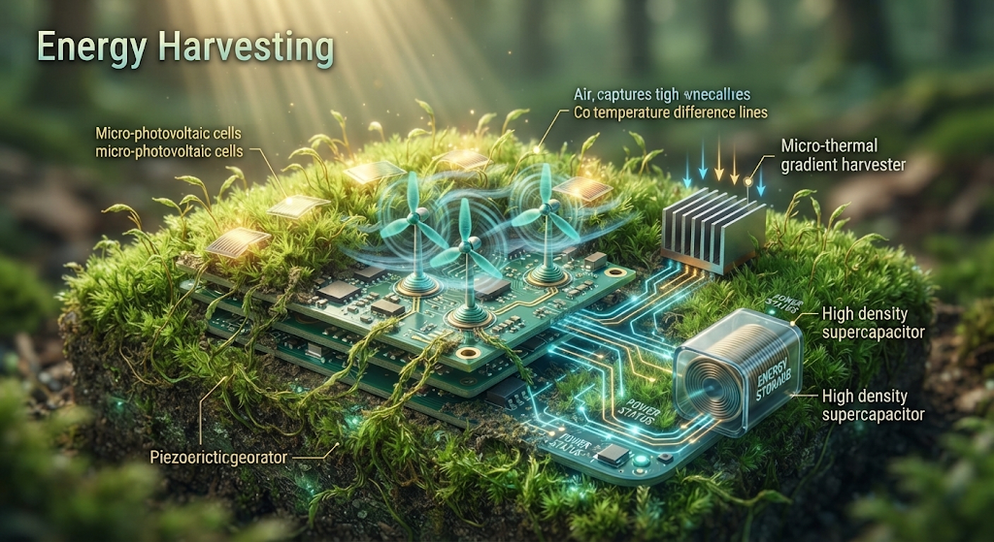
I- INTRODUCTION & CHANGEMENT DE PARADIGME
3. Energy Harvesting .
DEFINITION
Le Energy Harvesting (ou récupérateur d'énergie) est l'ensemble des procédés électroniques et physiques permettant de capturer de micro-quantités d'énergie présentes naturellement dans l'environnement ambiant et de les convertir en énergie électrique exploitable pour des systèmes numériques.

Slide 7
I- INTRODUCTION & CHANGEMENT DE PARADIGME
3. Energy Harvesting .
RÉCOLTE D'ÉNERGIE VS PRODUCTION D'ÉNERGIE
Critère | Production d'Énergie (Renouvelable) | Récolte d'Énergie (Energy Harvesting)
Objectif | Alimenter des réseaux, des maisons, des véhicules | Alimenter des puces électroniques et des capteurs
Ordre de grandeur | Watts (W), Kilowatts (kW), Megawatts (MW) | Microwatts (uW) à Milliwatts (mW)
Source privilégiée | Soleil direct, vents forts, barrages hydrauliques | Lumière artificielle, vibrations de machines, gradients thermiques légers, ondes Wi-Fi/RF
Philosophie | Couvrir de gros besoins de puissance | Réduire au minimum la consommation pour dépendre d'un micro-flux

Slide 8
I- INTRODUCTION & CHANGEMENT DE PARADIGME
3. Energy Harvesting.
LA RÉVOLUTION DU « FIT AND FORGET »
Durée de vie calquée sur la structure ;
Déploiement massif rendu possible ;
Économie circulaire intégrée.

Slide 9
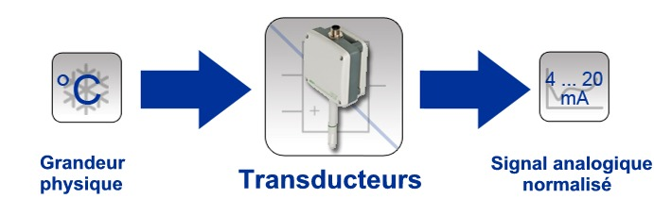
II - LA PHYSIQUE DES SOURCES D'ÉNERGIE / TRANSDUCTEUR
Définition.
Un transducteur est un dispositif qui convertit une forme d'énergie en une autre, souvent d'un signal physique en un signal électrique ou inversement.
Exemple :
Microphone : Convertit les ondes sonores en signaux électriques.
Thermocouple : Convertit la température en signal électrique.

Slide 10
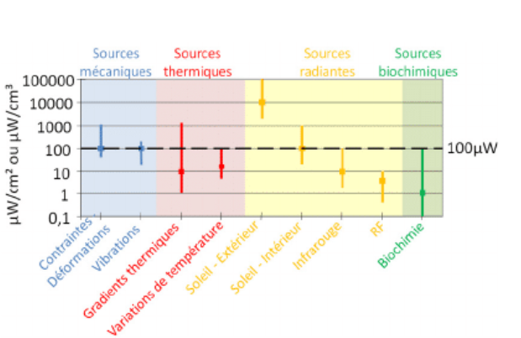
II - LA PHYSIQUE DES SOURCES D'ÉNERGIE / TRANSDUCTEUR
Définition.
Dans les systèmes informatiques :
Forme de Capteurs : recueillent des données environnementales, comme la température ou la lumière, puis les convertissent en données numériques compréhensibles par l'ordinateur.
Forme d’actionneurs : Commande de l'ordinateur vers les actions physiques, comme le mouvement d'un moteur.

Slide 11

II - LA PHYSIQUE DES SOURCES D'ÉNERGIE / TRANSDUCTEUR
2. Fonctionnement
Le potentiomètre convertit une grandeur d’entrée mécanique, une distance x en une grandeur de sortit électrique, la tension.
La grandeur de sortie peut être mesurée, ici à l’aide d’un voltmètre : Il s’agit d’un capteur.
04 grandes familles de conversion utilisées en conservation électrique

Slide 12

II - LA PHYSIQUE DES SOURCES D'ÉNERGIE / TRANSDUCTEUR
3. Énergie Mécanique
Les vibrations de machines, les passages de véhicules, le vent, les flux de fluides ou même le pas humain constituent une source abondante d'énergie cinétique et mécanique.

Slide 13
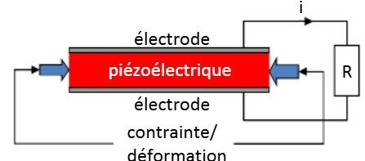
II - LA PHYSIQUE DES SOURCES D'ÉNERGIE / TRANSDUCTEUR
3. Énergie Mécanique
La Piézoélectricité.
Principe physique (Effet Piézoélectrique Direct) :
Lorsqu'une contrainte mécanique (pression, flexion, étirement) est appliquée à certains matériaux asymétriques, les charges électriques internes se déplacent, créant une différence de potentiel (tension) entre leurs faces.

Slide 14
II - LA PHYSIQUE DES SOURCES D'ÉNERGIE / TRANSDUCTEUR
3. Énergie Mécanique
La Piézoélectricité
Matériaux utilisés :
Céramiques synthétiques : PZT (Titanate-Zirconate de Plomb), très efficaces mais rigide ;
Polymères flexibles : PVDF (Polyfluorure de vinylidène), idéal pour les textiles ou les structures déformables.

Slide 15
II - LA PHYSIQUE DES SOURCES D'ÉNERGIE / TRANSDUCTEUR
3. Énergie Mécanique
La Piézoélectricité
Mise en œuvre typique :
Une poutre encastrée muni d'une masse à son extrémité (cantilever). Lorsque la structure sous-jacente vibre à sa fréquence de résonance, la poutre fléchit et produit une tension alternative (AC).
Densité de puissance : 10uW à 1mW/cm3.

Slide 16
II - LA PHYSIQUE DES SOURCES D'ÉNERGIE / TRANSDUCTEUR
3. Énergie Mécanique
Induction Électromagnétique
Principe physique (Loi de Faraday) :
La variation d'un flux magnétique à travers un circuit conducteur induit une force électromotrice.
Mise en œuvre typique :
Un aimant mobile guidé à l'intérieur d'une bobine de cuivre (ex. boutons-poussoirs sans pile comme la technologie EnOcean). La pression du doigt pousse l'aimant et génère un court impulsion électrique suffisante pour transmettre un message radio sans fil.

Slide 17
II - LA PHYSIQUE DES SOURCES D'ÉNERGIE / TRANSDUCTEUR
4. Énergie Thermique : L'Effet Seebeck (Thermoélectricité)
Partout où de la chaleur est dissipée (moteurs, tuyauteries d'usines, serveurs, corps humain), il existe un gradient thermique exploitable.
Principe physique (Effet Seebeck) :
C'est l'inverse direct du bien connu effet Peltier. Lorsqu'une différence de température (DT) est maintenue entre les deux jonctions de deux matériaux conducteurs ou semi-conducteurs différents, une tension électrique (V) proportionnelle à ce gradient apparaît :
V = S x DT
(où S est le coefficient de Seebeck du matériau)

Slide 18
II - LA PHYSIQUE DES SOURCES D'ÉNERGIE / TRANSDUCTEUR
5. Énergie Lumineuse : Le Photovoltaïque d'Intérieur (Indoor PV)
Principe physique (Effet Photovoltaïque) :
Absorption de photons lumineux dont l'énergie dépasse le gap du semi-conducteur, générant des paires électron-trou libres qui sont collectées aux électrodes.

Slide 19
II - LA PHYSIQUE DES SOURCES D'ÉNERGIE / TRANSDUCTEUR
5. Énergie Lumineuse : Le Photovoltaïque d'Intérieur (Indoor PV)
Performances : Un petit panneau d'intérieur de la taille d'une carte de crédit produit environ 50 à 200 uW/cm² sous un éclairage de bureau classique (500 lux).
Densité de puissance : 10 à 100 uW/cm² sous 500 lux.

Slide 20

II - LA PHYSIQUE DES SOURCES D'ÉNERGIE / TRANSDUCTEUR
6. Énergie Électromagnétique : La Récolte de Radiofréquences (RF Harvesting)
Notre environnement moderne baigne dans un océan permanent d'ondes radio (Wi-Fi, réseaux cellulaires 4G/5G, TV, Bluetooth, RFID).
Principe physique : L'onde électromagnétique incidente induit un micro-courant alternatif au sein d'une antenne réceptrice.

Slide 21
II - LA PHYSIQUE DES SOURCES D'ÉNERGIE / TRANSDUCTEUR
6. Énergie Électromagnétique : La Récolte de Radiofréquences (RF Harvesting)
Le composant clé – La Rectenna (Rectifying Antenna) : Il s'agit de la combinaison :
D'une antenne accordée sur les fréquences d'intérêt (ex: 2,4 GHz pour le Wi-Fi).
D'un circuit de filtrage et d'adaptation d'impédance ;
D'un redresseur ultra-rapide à diodes Schottky pour transformer ce signal haute fréquence en tension continue (DC) ;

Slide 22
II - LA PHYSIQUE DES SOURCES D'ÉNERGIE / TRANSDUCTEUR
6. Énergie Électromagnétique : La Récolte de Radiofréquences (RF Harvesting)
Applications :
RF Dédié (Ambient Backscatter / WPT) : Un émetteur dédié envoie volontairement une onde pour alimenter un capteur sans fil à distance (recharge sans contact).
RF Ambiant : Capter passivement le "bruit" électromagnétique ambiant.
Densité de puissance : C'est la source la plus faible 0,1uW à 10 uW/cm². Elle ne convient que pour des capteurs extrêmement sobres ou périodiques.

Slide 23
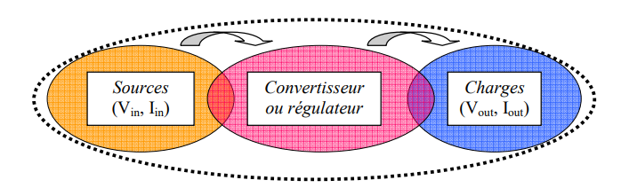
III - L'ÉLECTRONIQUE DE POINTE & GESTION DE L'ÉNERGIE
Avoir un transducteur (piézoélectrique, Peltier, solaire) ne suffit pas.
Le signal électrique produit par la récolte d'énergie est souvent inexploitable directement par un microcontrôleur :

Slide 24
III - L'ÉLECTRONIQUE DE POINTE & GESTION DE L'ÉNERGIE
La tension est parfois trop faible (20 mV) ou trop forte (pics de 50 V).
Le courant est alternatif (AC) ou très bruité.
La puissance disponible est intermittente (la lumière s'éteint, la machine s'arrête de vibrer).
C'est ici qu'intervient la chaîne de gestion d'énergie (Power Management).

Slide 25
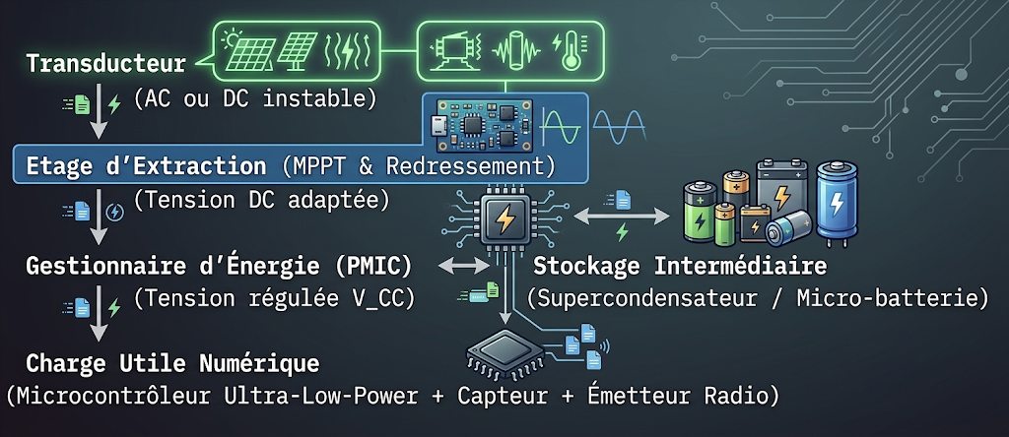
III - L'ÉLECTRONIQUE DE POINTE & GESTION DE L'ÉNERGIE
1. L'Architecture Globale de la Chaîne d'Alimentation
Pour passer de la source physique à l'application numérique, le système s'articule autour de 5 étages indissociables :

Slide 26
III - L'ÉLECTRONIQUE DE POINTE & GESTION DE L'ÉNERGIE
2. Le Cœur du Système : Les PMIC Dédiés (Harvesting PMIC)
Un PMIC classique de smartphone ou de PC consomme lui-même trop d'énergie pour être utilisé ici.
Les PMIC pour la récolte d'énergie sont des composants spéciaux conçus pour démarrer et fonctionner avec des consommations propres au repos (Quiescent Current) inférieures à quelques centaines de nanoampères (nA).

Slide 27
III - L'ÉLECTRONIQUE DE POINTE & GESTION DE L'ÉNERGIE
2. Le Cœur du Système : Les PMIC Dédiés (Harvesting PMIC)
Le Démarrage à Froid (Cold Start)
Capacité de "s'éveiller" avec une tension extrêmement faible.
C. Les Convertisseurs Continu-Continu Éléveurs / Abaisseurs (Boost / Buck Converter)
Régulateur Boost Ultra-Low-Power : Si un composant thermoélectrique délivre 50 mV, le PMIC élève la tension pour pouvoir alimenter la puce logique ;
Gestion des seuils de charge : Le PMIC surveille l'élément de stockage à l'aide de comparateurs d'hystérésis (high et low).
B. La Recherche du Point de Puissance Maximale (MPPT - Maximum Power Point Tracking)
Un PMIC dédié intègre un algorithme ou un circuit matériel de MPPT qui ajuste en continu l'impédance d'entrée du système pour extraire à chaque instant 100 % de la puissance maximale disponible de la source (solaire, TEG ou piézo).

Slide 28
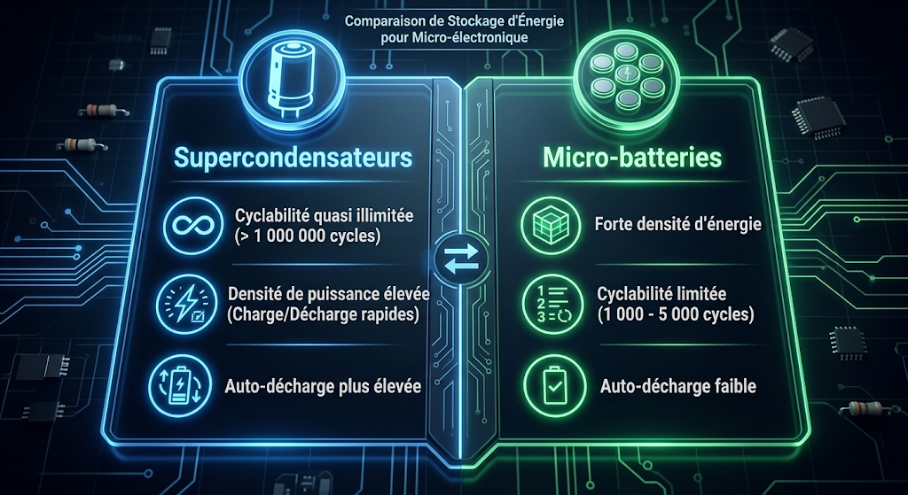
III - L'ÉLECTRONIQUE DE POINTE & GESTION DE L'ÉNERGIE
3. Les Technologies de Stockage Tampon
Comme la source ambiante est variable, il est indispensable de stocker temporairement l'énergie sous forme d'impulsions.
Supercondensateurs ;
Micro-batteries au Lithium solides (Solid-State).

Slide 29
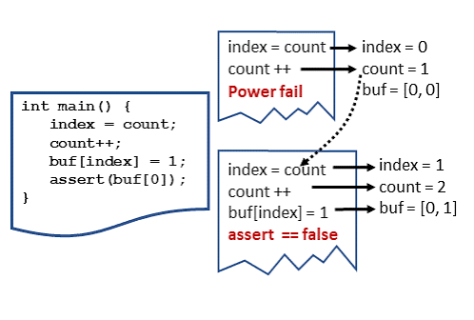
III - L'ÉLECTRONIQUE DE POINTE & GESTION DE L'ÉNERGIE
4. La Révolution Logicielle : Le Calcul Intermittent (Intermittent Computing)

Slide 30
III - L'ÉLECTRONIQUE DE POINTE & GESTION DE L'ÉNERGIE
4. La Révolution Logicielle : Le Calcul Intermittent (Intermittent Computing)
Pour résoudre ce problème, l'informatique embarquée a inventé le Calcul Intermittent :
A. Le Principe de la Sauvegarde d'État (Checkpointing)
Le microcontrôleur exécute son code par petites étapes.
Un circuit surveille la baisse de tension de l'élément de stockage.
Juste avant la coupure d'énergie irréversible, le processeur exécute un drapeau de sauvegarde (checkpoint) : il copie l'état exact de ses registres et de sa mémoire dans une mémoire non-volatile ultra-rapide (comme la FRAM ou la MRAM).
La puce s'éteint complètement (0 W).
Dès que le PMIC a récolté à nouveau assez d'énergie, le processeur se réveille, restaure l'état exact où il s'était arrêté, et poursuit son exécution sans perdre la moindre donnée ni recommencer au début.

Slide 31
III - L'ÉLECTRONIQUE DE POINTE & GESTION DE L'ÉNERGIE
4. La Révolution Logicielle : Le Calcul Intermittent (Intermittent Computing)
B. La Transition vers les Mémoires Non-Volatiles (NVM)
Le calcul intermittent repose fortement sur de nouvelles architectures matérielles :
FRAM (Ferroelectric RAM) : Consomme 100 fois moins d'énergie à l'écriture que la mémoire Flash classique et s'écrit en quelques nanosecondes.
MCUs Éco-conçus (Ultra-Low-Power) : Processeurs (souvent basés sur des cœurs ARM Cortex-M0+ ou RISC-V) capables de consommer moins de 1muW en mode veille profonde (Deep Sleep).

Slide 32
IV - APPLICATIONS INDUSTRIELLES ET CAS D'USAGES
La récupération d'énergie n'est plus une technologie de laboratoire : elle est déjà déployée à grande échelle dans de nombreux secteurs stratégiques.
1. Bâtiments Intelligents & Domotique (Smart Buildings)
Interrupteurs sans fil et sans pile :
  Fonctionnement : Envoyer un signal radio au récepteur de la lampe.
  Bénéfice : Économie massive de câblage cuivre avec une installation multi surface (verre, bois, béton).
Capteurs de température et de présence auto-alimentés :
  Fonctionnement : ils mesurent la qualité de l'air, la température ou la luminosité ambiante et régulent le chauffage (CVC) en continu.

Slide 33
IV - APPLICATIONS INDUSTRIELLES ET CAS D'USAGES
2. Industrie 4.0 & Maintenance Prédictive
Dans les usines, le coût d'arrêt d'une chaîne de production dépasse largement le coût d'un capteur.
Surveillance vibratoire des moteurs et pompes :
  Fonctionnement : IL sont directement vissés sur les carters de machines industrielles. Ils récoltent l'énergie des vibrations produites par le moteur pour alimenter un accéléromètre et un module radio.
  Cas d'usage : il envoie une alerte en cas de détection d’anomalie avant la panne irréversible.
  Bénéfice : Zéro câble à tirer dans des environnements dangereux ou d'accès difficile, et zéro pile à changer sur des milliers de machines.
Suivi de tuyauteries industrielles :
  Fonctionnement : Générateurs thermoélectriques (TEG) exploités via le gradient de température entre le fluide chaud circulant dans le tuyau et l'air ambiant de l'usine.

Slide 34
IV - APPLICATIONS INDUSTRIELLES ET CAS D'USAGES
3. Santé, Dispositifs Médicaux & Wearables
L'électronique médicale cherche à éliminer les chirurgies de remplacement de batterie et à rendre les patchs de suivi invisibles pour le patient.
Implants cardiaques et pacemakers de nouvelle génération :
  Fonctionnement : Récolte de l'énergie mécanique des battements du cœur (via des micro-films piézoélectriques) ou du flux sanguin.
  Bénéfice : Évite les opérations chirurgicales répétées tous les 7 à 10 ans uniquement pour remplacer la batterie d'un pacemaker.
Patchs cutanés de suivi médical (Wearables) :
  Fonctionnement : Patchs flexibles imprimés alimentés par l'effet Seebeck (chaleur corporelle) ou par la sueur (piles enzymatiques/bio-piles).
  Cas d'usage : Mesure en continu du glucose, de l'ECG ou de la température des patients à domicile.

Slide 35
IV - APPLICATIONS INDUSTRIELLES ET CAS D'USAGES
4. Villes Intelligentes, Logistique & Infrastructure (Smart Cities)
Surveillance des infrastructures (Ponts, Routes, Rails) :
  Fonctionnement : Des capteurs noyés dans le béton des ponts ou fixés sous les rails de train utilisent les déformations et vibrations lors du passage des véhicules pour mesurer la fatigue des matériaux (Structural Health Monitoring).
Étiquettes intelligentes et traçabilité (RFID Actif / IoT) :
  Fonctionnement : Suivi de conteneurs ou de palettes dans les entrepôts à l'aide de puces captant les ondes RF ambiantes ou la lumière des entrepôts pour transmettre leur géolocalisation et état.

Slide 36
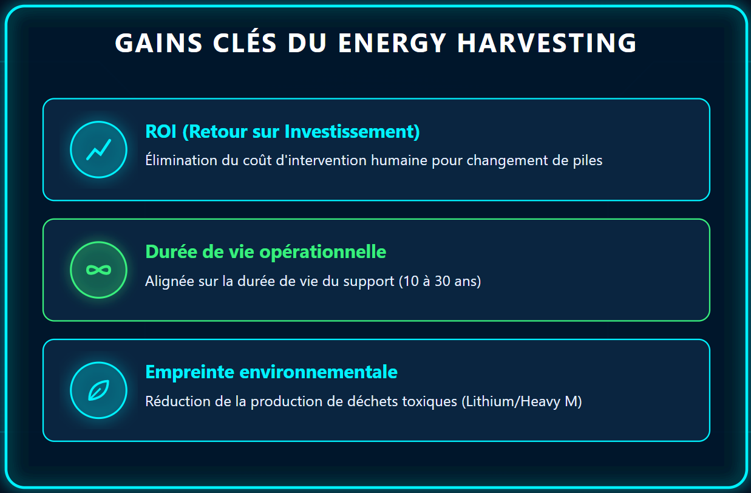
IV - APPLICATIONS INDUSTRIELLES ET CAS D'USAGES
Impact Économiques et Avantages Métier

Slide 37
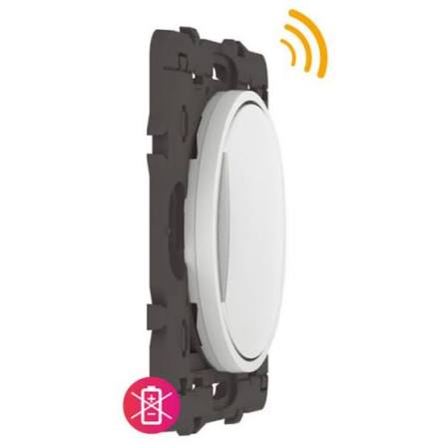
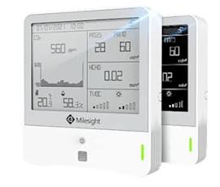
IV - APPLICATIONS INDUSTRIELLES ET CAS D'USAGES
SOLUTION A RECOMMANDER
Les Interrupteurs et Commandes sans Fil ni Pile
Les Capteurs d’Ambiance Autonomes (Température, Humidité, CO2, Présence)

Slide 38
CONCLUSION
L’émergence du Energy Harvesting marque la transition d’une électronique dépendante de piles jetables vers des systèmes capables de capturer l'énergie ambiante pour fonctionner de manière autonome. Portée par la synergie entre transducteurs, composants de gestion ultra-sobres et calcul intermittent, cette technologie élimine les frais de maintenance liés au remplacement des batteries tout en réduisant l'empreinte écologique liée aux déchets toxiques. elle ouvre la voie à un numérique plus durable, autonome et rentable à long terme.

Slide 39
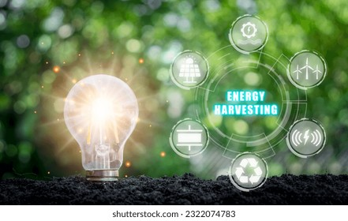




Slide 40
